Slide 1
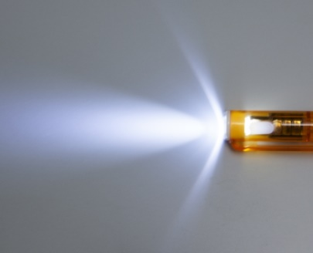
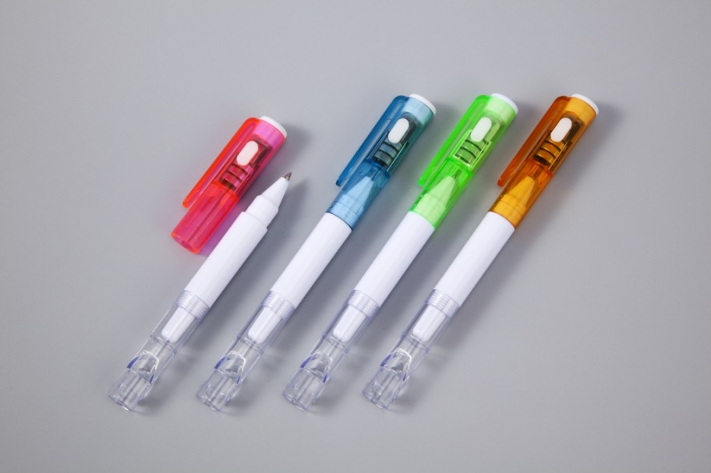
ご提案書
品名：ホイッスル付ライトペン
品番：SC-1504
上代：￥100
色柄：4色アソート（色指定不可）
商品サイズ：Φ12×140mm
包装：PP袋入り
包装サイズ：20×18×159mm
材質：ABS樹脂・AS樹脂
生産国：中国
入数：600
名入れスペース：5×30mm
人気のライトペンにホイッスル付が登場。
ちょっとした明かりの欲しいデイリーユースから
緊急時迄幅広く活躍します。

